Slide 1

Helmut Graupner
Sexualität & Recht
Sexuologische Basiskompetenzen – Modul 1
ÖGS-Sexualakademie
04.10. 2013 (Wien)
www.graupner.at

Slide 2
Was ist Recht?
Was ist Gerechtigkeit?
Was sind Menschen(Bürger)rechte?
-> demokratisches Prinzip
-> liberales Prinzip

Slide 3
Sexualität im Recht vor 300 Jahren
„Gemeine Hurerey und andere
unziemliche Beywohnungen“
-> Vaginalverkehr zwischen ledigen Personen
(„einfache Unzucht“)
-> Leben zweier lediger Personen in „stäter unehrlicher
Beywohnung“ („Konkubinat“)
-> „Dem unzüchtigen Leben nachhängen und Jedermann
zu Willen stehen“ durch eine „ledige Weibsperson“
Empfindliche Leibesstrafen und Landesverweisung.
Folter war zulässig.
www.graupner.at

Slide 4
„Unkeuschheit wider die Natur“
(„Sodomitische Sünd“)
-> sexuelle Kontakte mit Tieren (Bestialität)
Feuertod (Verbrennen bei lebendigem Leib)
-> „Unzucht wider die Ordnung der Natur“ „zwischen
Personen einerley Geschlechts, als Mann mit Mann,
Weib mit Weib, aber auch Weib mit Mann“
Feuertod (Verbrennen bei lebendigem Leib)
Maria Theresia: Enthauptung, dann Verbrennen
-> „die von jemandem allein begangenen widernatürlichen
Unkeuschheiten“ (zB mit Holz- und Steinfiguren)
Strafe nach Willkür
Folter war zulässig.
Heiliges Römisches Reich:
Bambergische Halsgerichtsordnung 1507 &
Constitutio Criminalis Carolina 1532
-> Todesstrafe nur mehr für Homo- & Bestialität
www.graupner.at

Slide 5
I.
Vor 300 Jahren
Verkehr zwischen Christen und Heiden
(„Juden, Türken oder anderen Ungläubigen“
-> „eine besondere Abscheulichkeit“
-> Todesstrafe
-> Folter war zulässig.
Keuschheitskommissionen
Frauen & Kinder
-> Herrschaftsobjekte, später:
Fürsorgeobjekte (arm, schwach, hilfsbedürftig)
(Hobbes, Locke, Kant, Mill)
-> Bürgerrechte nur für (wirtschaftlich
selbständige) volljährige Männer
-> Experten für das Weibliche: nur Männer
-> Experten für Kindheit: nur Erwachsene
-> Niemand fragte Frauen, Kinder und Jugendliche
www.graupner.at

Slide 6
Strafgesetzbuch Josefs II.
-> Masturbation, Verkehr zwischen Unverheirateten, „widernatürliche Unzucht“ zwischen Mann und Frau, Inzest (zwischen Erwachsenen), Verkehr zwischen Christen und „Ungläubigen“ entkriminalisiert
-> Aufhebung der Todesstrafe für homosexuelle Kontakte in Österreich als erstem Land der Welt
(stattdessen bis 1 Monat, oft tödlicher, Zwangsarbeit)

Slide 7
I. Sexuelle Ausrichtung als Menschenrecht
1789 Französische Revolution
erstmals Entkriminalisierung von allen einverständlichen sexuellen Kontakten
„Die Menschen werden frei und gleich
an Rechten geboren und bleiben es.“
„Die Freiheit besteht darin, alles tun zu dürfen,
was einem anderen nicht schadet“
(Erklärung der Menschen- und Bürgerrechte 1789, Artikel 1 & 4)
www.graupner.at

Slide 8
Sexualität als Menschenrecht
Bundesverfassungsgericht (Deutschland)
→ menschliche Würde Kern und zentrales Schutzgut jeder freiheitlich
demokratischen Rechtsordnung
→ menschliche Würde = Unverfügbarkeit, Freiheit ,
Autonomie, Personsqualität
(Kant: Mensch nicht Mittel zum Zweck,
immer Zweck an sich)
Grundrecht auf sexuelle Selbstbestimmung:
→ Freiheit zu gewollter Sexualität
→ Freiheit von ungewollter Sexualität (Missbrauch, Gewalt)
→ Zwei Seiten derselben Medaille (umfassender Schutz der menschlichen
Würde im Sexuellen)
Aufgabe des Sexualstrafrechts
→ menschliche Würde im Sexuellen vor gravierenden) Verletzungen schützen
(schärfste Waffe des Staates)
→ Einschränkung sexueller Autonomie zugunsten anderer Ziele (Moral, „Normalität“):
Verletzung der menschlichen Würde
www.graupner.at

Slide 9
III.
Europäischer Menschenrechtsgerichtshof:
zentraler Gedanke der Menschenrechte ist der Respekt vor der menschlichen Würde und Freiheit,
die Anerkennung der persönlichen Autonomie ist ein bedeutendes Auslegungsprinzip in der Anwendung des Rechts auf Achtung des Privatlebens.
Sexualität und Sexualleben gehören zum Kernbereich des Grundrechts auf Schutz des Privatlebens. Staatliche Regulierung sexuellen Verhaltens greift in dieses Recht ein; und solche Eingriffe sind nur dann gerechtfertigt, wenn sie nachweislich notwendig sind, um von anderen Schaden abzuwenden (dringendes soziales Bedürfnis, Verhältnismässigkeit).
Ansichten und Werthaltungen einer Mehrheit können Eingriffe in das Recht auf Privatleben (wie auch in andere Grundrechte) jedenfalls nicht rechtfertigen.
(Dudgeon vs. UK 1981, Norris vs. Ireland 1988, Modinos vs. Cyprus 1993, Laskey, Brown & Jaggard vs. UK 1997, Lustig-Prean & Beckett vs. UK 1999; Smith & Grady vs. UK 1999; A.D.T. vs. UK 2000, Christine Goodwin vs. UK 2002, I. vs. UK 2002, Fretté vs. France 2002, L. & V. vs. Austria 2003, S.L. vs. Austria 2003)
www.graupner.at

Slide 10
Diskriminierung auf Grund sexueller Orientierung
  ist inakzeptabel
  ebenso schwerwiegend wie Diskriminierung auf Grund von Rasse, ethnischer Herkunft, Religion und Geschlecht
  Differenzierung bedarf besonders schwerwiegender Gründe
(Lustig-Prean & Beckett vs. UK 1999; Smith & Grady vs. UK 1999; Salgueiro da Silva Mouta vs. Portugal 1999; L. & V. vs Austria 2003, S.L. vs Austria 2003, E.B. vs France 2008, Kozak vs Poland 2010, P.B. & J.S. vs Austria 2010, J.M. vs UK 2010)
www.graupner.at

Slide 11
Nicht bloß negative Rechte auf Freiheit von staatlichen Eingriffen
sondern auch
positive Rechte auf (aktiven) Schutz dieser Rechte, gegenüber dem Staat wie auch gegenüber anderen Individuen.
Verpflichtung des Staates zu aktivem Tätigwerden bei Beeinträchtigung des Rechts auf freie Entfaltung und Entwicklung der eigenen Persönlichkeit, und auf Aufnahme und Führung zwischenmenschlicher Beziehungen
(Zehnalová & Zehnal vs. CZ 2002)
www.graupner.at

Slide 12
Homosexualität
1787 Aufhebung der Todesstrafe für homosexuelle Kontakte als erstes Land der Welt
(stattdessen bis 1 Monat Zwangsarbeit)
www.graupner.at

Slide 13
1803 Anhebung der Strafe auf 1 Jahr schwerer Kerker
1852 Anhebung der Strafe auf 1 bis 5 Jahre schwerer Kerker
www.graupner.at

Slide 14
Französische Revolution
Russische Revolution
Sexuelle Revolution
www.graupner.at

Slide 15
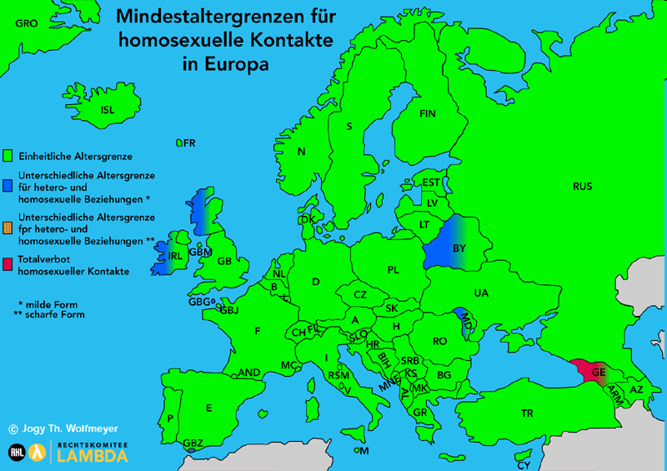
www.graupner.at

Slide 16
1971 Aufhebung des Totalverbots und Einführung von vier Sonderstrafbestimmungen
„Gleichgeschlechtliche Unzucht mit Jugendlichen“ (§ 209 StGB) - 6 Monate bis 5 Jahre
„Gewerbsmäßige gleichgeschlechtliche Unzucht“ (§ 210 StGB)
- bis 2 Jahre
„Werbung für Unzucht mit Personen des gleichen Geschlechts oder mit Tieren“ (§ 220 StGB) - bis 6 Monate
„Verbindungen zur Begünstigung gleichgeschlechtlicher Unzucht“ (§ 221 StGB) - bis 6 Monate
Pornografie
www.graupner.at

Slide 17
1989 Aufhebung des Verbots der männlich- homosexuellen Prostitution (§ 210 StGB)
1989 Freigabe homosexueller Pornografie in Tirol und Vorarlberg
(OLG Innsbruck 13.09.1989, 7 Bs 332/89; LG Innsbruck 30.06.1989, 37 Vr 882/89, 37 Hv 96/89)
1989 VfGH: § 209 nicht grundrechtswidrig (03.10.1989, G 227/88, 2/89)
1997 Aufhebung des Werbe- und Vereinsverbots (§§ 220, 221 StGB)
2000 Freigabe homosexueller Pornografie im restlichen Bundesgebiet
(OLG Graz 24.11.2000, 9 Bs 304/00;)
www.graupner.at

Slide 18
Juni 2002
Verfassungsgerichtshof hebt § 209 auf
Weihnachten 2002
Letzter § 209-Häftling stirbt in einer Anstalt für geistig abnorme Rechtsbrecher
www.graupner.at

Slide 19
2003 Löschung der erkennungsdienstlichen Daten und der Eintragungen im Kriminalpolizeilichen Aktenindex (Erlass der Generaldirektion für die öffentliche Sicherheit vom 10.04.2003, 8181/421-II/BK/1/03; VO vom 12.08.2003, BGBl II 361/2003).
2003 OGH: auch im männlich-homosexuellen Bereich keine Rückwirkung des § 207b auf Kontakte vor dem 14.08.2002 (OGH 11.11.2003, 11 Os 101/2003)
2004 VfGH & VwGH: auch manuell verarbeitete Daten sind zu löschen (VfGH 30.11.2005, B 1158/03; VfGH 15.12.2005, B 1590/03; VfGH 26.01.2006, B 1581/03; VfGH 26.01.2006, B 764/04; VwGH 19.12.2005, 2005/06/0140)
www.graupner.at

Slide 20
2005
Immer noch 1 ½ Tausend Opfer der anti-homosexuellen Sonderstrafgesetze nach wie vor im österreichweiten Strafregister vorgemerkt
www.graupner.at

Slide 21
Die Strafregistereintragungen nach den anti-homosexuellen Sonderstrafgesetzen
(Stichtag 12.07.2005):
§ 209 StGB 1975 (1975-2002; Sondermindestaltersgrenze 18 für männliche homosexuelle Handlungen, „gleichgeschlechtliche Unzucht“) 426
§ 129 I StG 1852 (1971-1975) Sondermindestaltersgrenze 18 für männliche homosexuelle Handlungen, „gleichgeschlechtliche Unzucht“) 50
§ 129 I b StG 1852 (1852-1971; Totalverbot homosexueller Kontakte zwischen Männern
und zwischen Frauen; „Widernatürliche Unzucht“) 558
§ 210 StGB 1975 (1975-1989; männlich homosexuelle Prostitution; “gewerbsmäßige gleichgeschlechtliche Unzucht”) 335
§ 500 StG 1852 (1971-1975; männlich homosexuelle Prostitution“; gewerbsmäßige gleichgeschlechtliche Unzucht”) 56
§ 220 StGB 1975 (1975-1997; „Werbung für Unzucht mit Personen des gleichen Geschlechts“ 2
§ 517 StG 1852 (1971-1975; „Werbung für Unzucht mit Personen des gleichen Geschlechts“) 0
§ 221 StGB 1975 (1975-1997; „Vereinigungen zur Begünstigung gleichgeschlechtlicher Unzucht“) 7
§ 518 StG 1852 (1971-1975; „Vereinigungen zur Begünstigung gleichgeschlechtlicher Unzucht“) 0
1.434
www.graupner.at

Slide 22
Oberster Gerichtshof (OGH)
2003 § 209-Vorstrafen sind weiterhin (formell) als erschwerend zu berücksichtigen, (materiell) kommt solchen Vorstrafen jedoch „kein Gewicht mehr“ bei
(OGH 09.09.2003, 11 Os 99/03)
2005 § 209-Vorstrafen sind „als auf der gleichen schädlichen Neigung beruhend weiterhin als erschwerend (§ 33 Z. 2 StGB) zu berücksichtigen“
(OGH 22.03.2005, 12 Os 25/05a, S. 7).
www.graupner.at

Slide 23
Keine Rehabilitierung und Entschädigung für die Opfer der anti-homosexuellen Sonderstrafgesetze
EGMR
2000 Nachteilige Anknüpfung an frühere Menschenrechtsverletzungen unzulässig (Thlimmenos v. Greece 2000)
2002 Mitgliedstaaten und ihre Behörden haben aktiv jene negativen Effekte zu beseitigen, die gegenwärtig als Folge früherer, heute als menschenrechtswidrig erkannter Anschauungen eintreten (Wessels-Bergervoet vs. NL 2002).
www.graupner.at

Slide 24
2006
BP Fischer begnadigt (auf Vorschlag von JM Gastinger) Großteil der vorgemerkten Opfer der anti-homosexuellen Sonderstrafgesetze
ABER:
einige heute immer noch im Strafregister vorgemerkt, Polizeiakte noch vorhanden und Verurteilungen nach Teil der Judikatur Erschwerungsgrund
=> Mehrere Fälle vor dem EGMR

Slide 25
2004/2006
Antidiskriminierungs (Gleichbehandlungs) Gesetze im Bund und in den Ländern auf Grund RL 2000/78/EG
www.graupner.at

Slide 26
Gleichbehandlungsgesetz (GlBG) und Bundes - Gleichbehandlungsgesetz (B-GBG)
4 Klassen von Diskriminierten:
a. 1. Klasse -> Behinderte (eigenes Behindertengleichstellungsgesetz mit höchstem Schutzniveau und aktiven Maßnahmen)
b. 2. Klasse -> rassisch und ethnisch Diskriminierte (Schutz nicht nur im Bereich der Arbeitswelt sondern auch darüber hinaus, im Wohnungsbereich, beim Besuch von Lokalen und Geschäften, im Bereich der Sozialversicherung, der Bildung und Erziehung etc.)
c. 3. Klasse -> Frauen (Schutz nur in der Arbeitswelt, aber zumindest auch positive Antidiskriminierungsmaßnahmen)
d. 4. Klasse -> Sexuelle Orientierung, Alter, Religion (nur Arbeitswelt und nur negative Diskriminierungsverbote).
Diese (Legal)Diskriminierung der Diskriminierten ist nicht im EU-Recht vorgegeben; die entsprechenden EG-Richtlinien legen nur europaweite absolute Mindeststandards fest, die von den einzelnen Mitgliedstaaten überschritten werden können und sollen (RL 2000/43/EG: Erwägung 25, Art. 6; RL 2000/78/EG: Erwägung 28, Art. 8).
www.graupner.at
1/2

Slide 27
Gleichbehandlungsgesetz (GlBG) und Bundes - Gleichbehandlungsgesetz (B-GBG)
Keine 4-Klassen-Gesellschaft in 8 der 9 Bundesländer (Burgenland, Kärnten, Oberösterreich, Salzburg, Steiermark, Tirol, Vorarlberg, Wien)
www.graupner.at
2/2

Slide 28
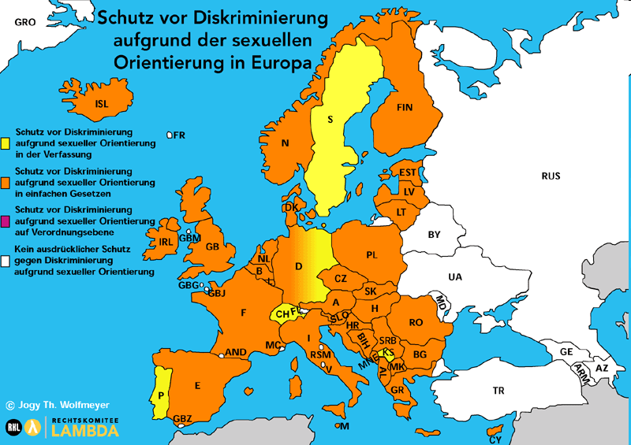
www.graupner.at

Slide 29
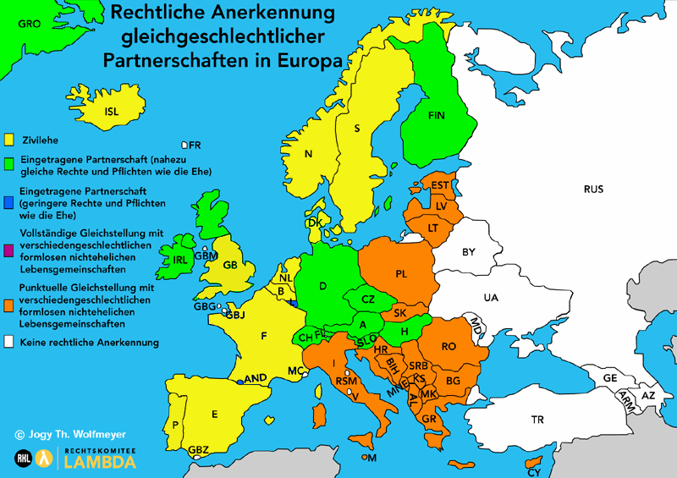
www.graupner.at

Slide 30
Council of Europe
(47 member-states)
www.graupner.at

Slide 31
European Union
(28 member-states)
www.graupner.at

Slide 32
EGMR-Judikatur (Homosexualität)
Strafrecht:
(a) Totalverbote verletzen Art. 8 EMRK
  Dudgeon vs. UK 1981, Norris vs. Ireland 1988, Modinos vs. Cyprus 1993
ebenso: UN-Menschenrechtsausschuss, Toonen vs. Australia 2004
(b) Verbote (homo)sexueller Kontakte zwischen mehr als zwei Personen verletzen Art. 8 EMRK
  A.D.T. vs. UK 2000
(c) Sonderaltersgrenzen verletzten Art. 8 und 14 EMRK
  L. & V. vs. Austria 2003, S.L. vs. Austria 2003, Woditschka & Wilfling vs. Austria 2004, F. L. vs. Austria 2005; Thomas Wolfmeyer vs. Austria 2005; H.G. & G.B. vs. Austria 2005; R.H. vs. Austria 2006
www.graupner.at

Slide 33
(d) Aufhebung der Sonderstrafgesetze reicht nicht: Opfer müssen rehabilitiert und entschädigt werden, auch bei Freispruch
  L. & V. vs. Austria 2003, S.L. vs. Austria 2003, Woditschka & Wilfling vs. Austria 2004, F. L. vs. Austria 2005; Thomas Wolfmeyer vs. Austria 2005; H.G. & G.B. vs. Austria 2005;
  R.H. vs. Austria 2006
  S. L. vs. A: EUR 5.000,-- Entschädigung (zzgl. Verfahrenskosten) an Jugendlichen, weil ihm zwischen 14 und 18 selbstbestimmte sexuelle Kontakte mit erwachsenen Männern verwehrt wurden.
(e) Verbot (homosexueller) Pornografie auch unter Erwachsenen und ohne Belästigung Unbeteiligter
  S. vs. CH 1992
www.graupner.at

Slide 34
Arbeitswelt:
Nachforschungen zur sexuellen Orientierung und Entlassung wegen Homosexualität verletzen Art. 8 EMRK
  Lustig-Prean & Beckett vs. UK 1999, Smith & Grady vs. UK 1999
Versammlungsrecht:
Verbot von Gay-Pride verletzt Art. 11 EMRK
  Byczkowski vs. PL 2007, Alexeyev vs. RUS 2010, GenderDoc vs Moldova 2012
www.graupner.at

Slide 35
Partnerschaften:
Benachteiligung gleichgeschlechtlicher Paare gegenüber verschiedengeschlechtlichen Paaren bedarf (unter Art. 14 EMRK) besonders schwerwiegender Gründe und muss zur Erreichung eines legitimen Zieles wirklich notwendig sein
  Karner vs. Austria 2003, Kozak vs. Poland 2010,
  P.B. & J.S. vs Austria 2010, J.M. vs. UK 2010
  ebenso: UN-Menschenrechtsausschuss,
  (Young vs. Australia 2003, X. vs. Colombia 2007)
Elternschaft:
Nachteilige Bezugnahme auf sexuelle Orientierung im Kindschaftsrecht verletzt Art. 14 EMRK
  Salgueiro da Silva Mouta vs. Portugal 1999
www.graupner.at

Slide 36
Stiefkindadoption für nichteheliche verschiedengeschlechtliche Paare nicht aber für (nicht eingetragene) gleichgeschlechtliche Paare verletzt Art. 14 EMRK
  X et al vs. Austria (GC) 2013
Verhetzung/Gewalt/Diskriminierung:
Verurteilungen wegen Verhetzung auf Grund sexueller Orientierung verletzen nicht die Meinungsfreiheit
- Vejdeland vs. S 2012
Religionsfreiehit rechtfertigt nicht Diskriminierung auf Grund sexueller Orientierung
- Eweida et al vs. UK 2013
Staat muss wirksamen Schutz vor homophober Gewalt gewährleisten
- X vs. TR 2012
www.graupner.at

Slide 37
EU-Grundrechtecharta
„Diskriminierungen insbesondere wegen … der sexuellen Ausrichtung sind verboten.“ (Artikel 21)
Parlamentarische Versammlung des Europarates
Diskriminierung auf Grund sexueller Orientierung ist „eine der abscheulichsten Formen von Diskriminierung“ (Opinion No. 216 (2000), 26.01.2000; Recommendation 1474(2000), 26.09.2000)
Aufnahme neuer Mitgliedstaaten
Nichtdiskriminierung auf Grund sexueller Orientierung ist Bedingung für Ausnahme in Europarat und EU.
www.graupner.at

Slide 38
Problembereiche
Eheverbot für gleichgeschlechtliche Paare (EGMR: „derzeit noch“ kein Recht auf gg Eheschließung, Schalk & Kopf vs Austria 2010)
Stattdessen Sonderinstitut „Eingetragene Partnerschaft“
-> 40 Unterschiede zur Ehe
-> Heterosexuelle Paare ausgeschlossen
-> Rosa Winkel im Namensrecht (Nachname)
Adoptionsverbot & Verbot medizinisch unterstützter Fortpflanzung für gleichgeschlechtliche Paare
§ 209: Strafregister- & Polizeidaten nach wie vor vorhanden
Kein Schutz gegen Diskriminierung außerhalb des Arbeitsplatzes
www.graupner.at

Slide 39
Transsexualität
Recht auf Dokumente, die dem gelebten Geschlecht entsprechen (EGMR: B. v. France 1992)
Postoperativ Recht auf umfassende Anerkennung im gelebten Geschlecht
(EGMR: Goodwín v. UK 2002, I v. UK 2002)
Recht auf OP (L. v Lithuania 2007)
Recht auf Ehe mit Angehörigen des alten Geschlechts (EGMR: Goodwín v. UK 2002, I v. UK 2002)
Pensionsregeln ensprechend dem neuen Geschlecht (EGMR: Grant v. UK 2006, EuGH: Sarah Margaret Richards v Secretary of State for Work and Pensions 2006)
Entlassung auf Grund (angestrebter) geschlechtanpassender OP ist verbotene Diskriminierung auf Grund des Geschlechts
(EuGH: P. v. S. & Cornwall County Council 1996)
www.graupner.at

Slide 40
Beweislast für Notwendigkeit geschlechtsanpassender Behandlungen (insb. OP) als Voraussetzung für Versicherungsdeckung unverhältnismäßig
(EGMR: Van Kück v. Deutschland 2003)
2 Jahre Wartefrist als Voraussetzung für Versicherungsdeckung geschlechtsanpassender Behandlungen (insb. OP) unverhältnismäßig
(EGMR: Schlumpf v. Schweiz 2009)
Scheidungszwang unzulässig
(VfGH 08.06.2006, V 4/06)
Operationszwang unzulässig
(VwGH 27.02.2009, 2008/17/0054; VwGH 15.09.2009, 2008/06/0032; VfGH 03.12.2009, B 1973/08; VwGH 17.02.2010, 2009/17/0263)
Zwangsouting auf Heiratsurkunden unzulässig
(VwGH 29.11.2010, 2010/17/0042)
www.graupner.at

Slide 41
Die selbstbestimmte Wahl der Geschlechtsidentität ist ein fundamentales Menschenrecht
(EGMR: Van Kück v. Deutschland 2003 u.a.)

Slide 42
Sexuelle Mündigkeit
Mitgliedstaaten: Pflicht zu
  effektivem Schutz vor sexuellem Missbrauch & Gewalt
  (Z. & Others vs. UK 2001, E. & Others vs. UK 2002, X. & Y. vs. NL 1985)
  wirksamer Gewährleistung Freiheit zu gewollter Sexualität
(L. & V. vs. Austria 2003, S.L. vs. Austria 2003; A.D.T. vs. UK 2000)
  nicht nur bei Erwachsenen, auch bei Minderjährigen
  Fall S.L. gg. Österreich (2003): Schadenersatz für Jugendlichen wegen Verbots (zwischen 14 und 18) sexueller Kontakte mit Erwachsenen (par. 49, 52)
Sexualstrafgesetzgeber muss beide Seiten des Rechts auf sexuelle Selbstbestimmung wahren
  Freiheit zu gewollter Sexualität
  Freiheit von ungewollter Sexualität (Missbrauch, Gewalt)
  angemessene Balance
  einseitige Betonung einer Seite: Gefahr der Verletzung der menschlichen Würde im zentralen Berech der Sexualität
www.graupner.at

Slide 43
Bundesverfassungsgericht:
    der Minderjährige ist eine von vornherein und mit zunehmendem Alter in immer stärkerem Maß durch das Recht auf freie Entfaltung der Persönlichkeit iVm dem Recht auf Achtung der Menschenwürde geschützte Persönlichkeit (BVerfGE 47, 46 (74) = NJW 1978, 807)
    Die Entscheidungsbefugnis des Minderjährigen wächst in dem Maß, in dem die Selbstbestimmungsfähigkeit die Erziehungsbedürftigkeit übersteigt (ebendort)
    Gerade höchstpersönliche Rechte soll der schon urteilsfähige Minderjährige eigenverantwortlich wahrnehmen können (BVerfGE in NJW 1982, 1375 [1378])
www.graupner.at

Slide 44
Sexualstrafrecht & Jugendschutz
Strafrechtliches Mindestalter 14 Jahre
    Deutschland (§ 176 dtStGB) & Österreich (§§ 206f öStGB)
    Einvernehmliche sexuelle Kontakte ab 14 straffrei in etwa der Hälfte der europäischen Rechtsordnungen
    Standard in jenen Strafrechtsordnungen mit Legalitäts- und Offizialprinzip
www.graupner.at

Slide 45
Einvernehmliche sexuelle Kontakte
(ausserhalb von Autoritätsverhältnissen)
Straflos ab
14: 48% (28 out of 59)
15: 70% (41 out of 59)
16: 98% (58 out of 59)
Europa
(59 Strafrechtsordnungen)

Slide 46
Sexuelle Mündigkeit
& Strafmündigkeit
    grundlegende Anforderung an Gerechtigkeit:
    stimmige und widerspruchsfreie Gesetze
    (ECtHR: X. & Y. vs. NL 1985; B. & L. vs. UK 2005)
    Anwendung auf sexuelle Mündigkeit
    sollte übereinstimmen mit Strafmündigkeit
www.graupner.at

Slide 47
    alt und reif genug, um für Vergewaltigung einer Frau verurteilt und bestraft zu werden aber zu jung und zu unreif, um mit der gleichen Frau einverständlichen Sex zu haben?
    Strafmündigkeit 14 & sexuelle Mündigkeit 15: einverständlicher Sex zwischen 14jährigen -> beide Sexualstraftäter und beide Opfer zugleich und zueinander
www.graupner.at

Slide 48
    kein angemessener Ausgleich sondern absurd und unvereinbar mit individueller Autonomie und Selbstbestimmung
    große Mehrheit der Staaten Europas:
    Sexuelle Mündigkeit nicht höher als Strafmündigkeit, meist gleiches Alter
www.graupner.at

Slide 49


Slide 50
Deutschland & Österreich:
    Sonderaltersgrenze 18 Jahre für männlich-homosexuelle Kontakte (§ 175 dtStGB, § 209 öStGB)
    Gestrichen 1994 (D) bzw. 2002 (A)
    Ersatzbestimmungen (§ 182 dtStGB, § 207b öStGB)
    Politisch und fachlich umstritten (Bundesrats- u. Bundestagsanhörungen 1991/92: nicht-juristische Sachverständige dagegen)
    Notwendigkeit der Strafverschärfung (im heterosexuellen und lesbischen Bereich) erst und nur im Zusammenhang mit der Aufhebung der Sonderstrafgesetze gegen männliche Homosexualität entdeckt
    Unbestimmte Gesetzesbegriffe, Gefahr moralisierender Handhabung, Kriminalitätsverdacht
§ 207b öStGB:
    gegen Entgelt (bis 18. LJ)
    Ausnutzen einer Zwangslage (bis 16. LJ)
    Ausnutzen „fehlender Fähigkeit zur sexuellen Selbstbestimmung“ (bis 16. LJ)

Slide 51
Verfolgung gleichgeschlechtlicher Beziehungen (in % aller Verfahren nach § 207b):
2. Halbjahr 2002 100% aller neu eingeleiteten Strafverfahren
1. Halbjahr 2003 50% aller neu eingeleiteten Strafverfahren
(100% der Haftfälle)
2. Halbjahr 2003 33% aller neu eingeleiteten Strafverfahren
(50% aller Verurteilungen, 0% der Freisprüche)
1. Halbjahr 2004 78% aller neu eingeleiteten Strafverfahren
(100% der Haftfälle)
2. Halbjahr 2004 25% aller neu eingeleiteten Strafverfahren
1. Halbjahr 2005 0% aller neu eingeleiteten Strafverfahren
2. Halbjahr 2005 -> 36% aller neu eingeleiteten Strafverfahren
Die bislang einzige Einweisung in eine Anstalt für geistig abnorme Rechtsbrecher (§ 21 StGB) auf Grund des § 207b StGB erfolgte wegen homosexueller Kontakte mit einem 16- und einem 17jährigen.
(Anfragebeantwortung BM Böhmdorfer vom 3. April 2003, XXII. GP.-NR 91/AB; Anfragebeantwortung BM Böhmdorfer vom 2. September 2003, XXII. GP.-NR 660/AB; Anfragebeantwortung BM Gastinger vom 1. Juli 2004, XXII. GP.-NR 1696/AB; Anfragebeantwortung BM Gastinger vom 6. September 2004, XXII. GP.-NR 2020/AB; Anfragebeantwortung BM Gastinger vom 20. Juli 2005, XXII. GP.-NR 3064/AB; Anfragebeantwortung BM Gastinger vom 23. Jänner 2006, XXII. GP.-NR 3590/AB; Anfragebeantwortung BM Gastinger vom 29. August 2006, XXII. GP.-NR 4442/AB).

Slide 52
EU-Kinderpornografie-Rahmenbeschluss
(RB 2004/68/JHA 22.12.2003 zur Bekämpfung der sexuellen Ausbeutung von Kindern und der Kinderpornografie)
Der Vorschlag der Europäischen Kommission (2001)
„Kind“: jede Person bis 18. Lebensjahr
    keine Differenzierung nach verschiedenen Altersgruppen
    17 ½ jähriger junger Mann grundsätzlich behandelt wie 5jähriges Kind
„Kinderpornografie“:
    alle bildlichen Darstellungen
    eindeutig sexueller Handlungen
    unter Einbeziehung einer Person unter 18 Jahren
    auch: „aufreizende Zurschaustellung der Genitalien oder der Schamgegend“
Definition der „Kinderpornografie“ wortwörtlich aus § 2256 U.S.-Federal Criminal Code: US-Kongress (1994):
    nicht auf Nacktbilder beschränkt
    auch nicht auf Abbildungen mit Erkennbarkeit der Genitalien unter der Kleidung
    Videos: Genitalien oder Schamgegend muss nicht auf Abbildung zu sehen sein, laszives Handeln oder Posieren nicht erforderlich
www.graupner.at

Slide 53
Auch erfasst:
    fiktive Darstellungen
    Erwachsene, die wie Jugendliche (unter 18) aussehen
    Guter Teil handelsüblicher Standardpornografie unter Kriminalitätsverdacht
Übernommene Definition erfasst also potentiell alle denkbaren Arten erotischer Darstellungen von Personen unter 18 Jahren (auch bei voller Bekleidung)
„Sexuelle Ausbeutung“
    Kontakte gegen Geld, andere Dinge wirtschaftlichen Werts oder „sonstige“ (nicht-ökonomische) Gegenleistung
    Kontakte unter „Verleitung“ der Person unter 18
Jugendliche Täter:
    keine Ausnahmen
    gleiche Strafdrohungen (Mindesthöchststrafen)
    als Opfer mit Kindern, als Täter mit Erwachsenen gleichgesetzt
www.graupner.at

Slide 54
Verpflichtung zur Kriminalisierung von
    15jährigem, der Foto seiner gleichaltrigen Freundin im knappen Bikini schiesst, das die „Schamgegend“ (wenn auch nicht die Genitalien) erkennen lässt und in „aufreizender“ Pose
    14jährigem, der im Privaten eine nackte junge Schönheit in „aufreizenden“ Posen zeichnet
    17jährigen, die intime Bilder von sich austauschen oder einander über Webcams betrachten und dabei ihre „Schamgegend (oder gar Genitalien) „aufreizend“ entblössen („Webcam-Sex“)
    Jugendlichen, die Inititiative zu Sex mit anderen Jugendlichen ergreifen oder (immaterielle) Vorteile (Liebe, Zuneigung?) für intime Kontakte gewähren
www.graupner.at

Slide 55
Die Kritik
Heftige Kritik:
-> World Association for Sexual Health (WAS)
-> Öst. Gesellschaft für Sexualforschung (ÖGS)
-> Deutsche Gesellschaft für Sozialwissenschaftliche Sexualforschung (DGSS)
-> Deutsche Gesellschaft für Sexualforschung (DGfS)
(„moralischer Kolonialismus“)
-> Deutsche Gesellschaft für Sexualwissenschaft (GSW)
-> Europäische Region der International Lesbian and Gay Association (ILGA)
-> Lesben- und Schwulenverband Deutschlands (LSVD)
Anhörung im Nationalrat (2003) und im Bundestag (2008):
einhellige Ablehnung durch die gehörten Sachverständigen (Rechtswissenschaft, Kinder- und Jugendpsychiatrie, Psychotherapie, sexuelle Ausbeutung von Kindern)
www.graupner.at

Slide 56
Kritikpunkte:
    „Verleitung“
    „nichtökonomische“ Vorteile
    „Entgelt“ (Vermögensvorteil) erfasst nicht nur Prostitution, sondern auch Kinobesuch oder Abendessen
    Kriminalstrafrechtliche Ermittlungen (Kausalität von Vorteilen?) mehr Schaden als Nutzen, Kriminalitätsverdacht
    Kriminalisierung der Jugendprostitution: Behinderung der nachgehenden, niederschwelligen Sozialarbeit
    „Jugendpornografie“: stellt keinen Missbrauch dar sondern legale (sogar grundrechtlich geschützte) Kontakte
    Ehemündigkeit 16 (§ 1303 Abs. 2 BGB): sogar Strafbarkeit des Besitzes eine „aufreizenden“ („pornografischen“) Bildes des Ehepartners
    Strafbarkeit des Erwerbes oder Besitzes von „aufreizenden“ („pornografischen“) Bildern einer vollentwickelten 17jährigen Frau oder eines vollentwickelten 17jährigen Mannes (in A und in einigen dt. Bundesländern wahlberechtigt) nicht nachvollziehbar
    Vorschreibung von Straftatbeständen mit Rahmenbeschlüssen nur bei organisierter Kriminalität zulässig (Art. 29 dritter Gedankenstrich iVm Art. 31 Abs. 1 lit. e EU)
www.graupner.at

Slide 57
Konsequenz im Ministerrat:
    „Verleitung“ gestrichen
    „nicht-ökonomische“ Vergütungen gestrichen
    „Entgelt“: muss dafür geboten werden, dass Jugendlicher sich zu sexuellem Kontakt bereit findet (Verführungselement)
www.graupner.at

Slide 58
Ausnahmen
Bei Pornografie drei fakultative Ausnahmen eingefügt:
Erwachsene Darsteller: Mitgliedstaaten dürfen erwachsene Personen, die wie unter 18 aussehen, aus der Strafbarkeit
ausnehmen (Art. 3 Abs. 2 lit. a)
Sexuelles Mündigkeitsalter: Mitgliedstaaten dürfen von der Strafbarkeit ausnehmen:
    Produktion & Besitz
    Abbildungen von Personen oberhalb des sexuellen Mündigkeitsalters (D & A: 14 Jahre)
    mit ihrem Einverständnis & ausschliesslich zu ihrer persönlichen Verwendung (?)
    nicht erfasst: anderen Personen Bilder zu zeigen
    zB nicht erfasst: Jugendliche, die anderen „aufreizende“ („pornografische“) Bilder von sich selbst (alleine oder mit PartnerIn) zeigen
www.graupner.at

Slide 59
Fiktive Darstellungen:
Ministerrat beschränkte auf „realistische“ Darstellungen.
Mitgliedstaaten dürfen zudem von der Strafbarkeit ausnehmen:
    Produktion & Besitz
    ausschliesslich zur persönlichen Verwendung des Herstellers
    wenn keine Abbildung einer realen (auch erwachsenen) Person verwendet
    und wenn keine Gefahr der Verbreitung des Materials
    14jähriger darf (wenn MG von der Ausnahme Gebrauch macht!) eine 17jährige Schönheit in „anstössiger“ („pornografischer“) Pose zeichnen, diese Zeichnung aber niemanden zeigen
    17jährige darf (wenn MG von der Ausnahme Gebrauch macht!) am PC eine „aufreizende“ („pornografische“) virtuelle Animation eines Jugendlichen generieren und abspeichern, darf dafür aber keine Abbildung ihres 16jährigen Freundes zu Grunde legen und muss die Animationsdatei wirksam mit einem Passwort sichern (ansonsten strafbar)
www.graupner.at

Slide 60
Umsetzung in Österreich
„Sexueller Missbrauch von Jugendlichen“ (§ 207b öStGB):
    Zwangslage: 16
    „Entgelt“ zwar 18, aber beschränkt auf „unmittelbares Verleiten gegen Entgelt“
    Gesetzgeber: Jugendliche in der Ablehnung nicht gewünschter Kontakte unterstützen, nicht aber gewünschte Kontakte unterbinden (Nationalrat E152-NR/XXI. GP, 10.07.2002)
„Pornografische Darstellungen Minderjähriger“ (§ 207a öStGB):
    nur wirklichkeitsnahe bildliche Darstellungen
    Differenzierung in den Strafdrohungen (über/unter 14)
    Keine Strafbarkeit jünger aussehender Erwachsener
    Ab 14: nur auf sich selbst reduzierte, von anderen Lebenszusammenhängen losgelöste und reisserisch verzerrte Abbildungen
    Ab 14: Herstellung und Besitz mit Einwilligung des Jugendlichen zu dessen eigenem Gebrauch straffrei.
    Ab 14: virtuelle Bilder über 14jähriger Personen straffrei, wenn keine Gefahr der Verbreitung
    Also: von allen Ausnahmeermächtigungen des RB Gebrauch gemacht.
§§ 207a (hins. über 14j) und 207b politisch und fachlich umstritten.
www.graupner.at

Slide 62
IV.
Problembereiche
o Strafverfahren gegen 16jährige, die eigene Nacktfotos weitergaben
o 7 Monate für Besitz von 5 Nacktbildern von „Vielleicht“-unter18jährigen (OGH 02.03.2010, 14 Os 73/09)
o bloße Nacktbilder seit 2010 pornografisch, wenn Penis erigiert ist (OGH 02.03.2010, 14 Os 73/09)
www.graupner.at

Slide 63
IV.
Problembereiche
Vorschlag für neue EU-Richtlinie
zur Bekämpfung von Kinderpornografie
(KOM (2010)94)
Mitgliedstaaten müssen kriminalisieren:
Erotika mit nachweislich erwachsenen DarstellerInnen, die (in den Augen des Gerichtes) wie unter 18 aussehen
Herstellung und Besitz rein fiktiver Darstellungen im Privaten (zB 14jähriger zeichnet „realistisch“ eine 17jährige nackte Schönheit)
Einverständlichen Webcamsex oder Herstellen von Fotos eines 19j mit seiner 17j Freundin, wenn das Gericht ihnen keinen „ähnlichen mentalen und körperlichen Entwicklungsstand“ zugesteht oder (trotzdem) „Missbrauch“ „indiziert“ sieht
www.graupner.at

Slide 64
IV.
Problembereiche
Keine Beschränkung auf Pornografie und keine Ausnahme für Kunst, Wissenschaft etc.:
-> auch Spielfilme (wie „Die Blechtrommel“ und die üblichen Pubertätskomödien á la „Eis am Stiel“) oder Dokumentar- und Lehrfilme mit simulierten Sexszenen unter 18j erfasst, wenn die SchauspielerInnen unter 18 sind
(unklar ob auch bei erwachsenen SchauspielerInnen)
Bloßer privater Besitz: Mindesthöchststrafe 2 Jahre
Anzeigepflicht für jede/n (!) bei „begründetem Verdacht“
Verbot jeden regelmäßigen Kontakts mit unter 18j (Obsorge, Beruf, privat, Bahn/Bus/Strassenbahn?)
Schutz vor Kinder(!)pornografie?
07.10.10: Einigung der 27 Mitgliedstaaten, neue Tatbestände müssen binnen 2 Jahren (nach Inkrafttreten der RL) eingeführt werden
www.graupner.at

Slide 65
IV.
Problembereiche
-> Erklärung der deutschsprachigen sexualwissenschaftlichen Gesellschaften (DGfS, DGG, GSW, DGSMT, ÖGS, DGSS) (13.02.2011) (versandt u.a. an alle EP-Abgeordneten)
-> Behandlung des Richtlinienvorschlags im Europäischen Parlament
-> Richtlinie 2011/93/EU (13.12.2011):
keine der von der Kommission vorgeschlagenen Absurditäten mehr enthalten
www.graupner.at

Slide 66
Sexualstraftäter
Sonderbehandlung von SexualstraftäterInnen gegenüber anderen StraftäterInnen
-> Weihnachtsamnestie
-> Probezeiten
-> Tilgungsfristen
-> Amtsverlust
-> Berufs- & Tätigkeitsverbote
-> Sexualstraftäterdatei
Anstalten für geistig abnorme Rechtsbrecher

Slide 67
Was ist ein Sexualstraftäter?

Slide 69
...............................
online in ORF ON Österreich:
................................
MIT 13-JÄHRIGER - Sexueller Missbrauch: 16-Jähriger verurteilt
Ein 16-jähriger Kärntner wurde am Dienstag wegen schweren sexuellen Missbrauchs verurteilt. Er hatte Sex mit einer 13-Jährigen und war von deren Arzt angezeigt worden.
...........
Der 16-Jährige wurde von einem Schöffensenat zu einer bedingten Haftstrafe von sechs Monaten verurteilt. Er nahm das Urteil an.
Beschwerden im Genitalbereich
Am 17. August traf der voll geständige Schüler das junge Mädchen in einer Disco in St. Veit an der Glan. Die beiden kamen in Kontakt und wollten schließlich miteinander schlafen.
Als das Mädchen dabei jedoch Schmerzen bekam, hörte der 16-Jährige sofort auf. Am folgenden Tag litt die 13-Jährige immer noch unter Beschwerden im Genitalbereich und ging deshalb zum Arzt. Dieser erstatte dann Anzeige.
Verfahren dauerte nur wenige Minuten
Da der Jugendliche voll geständig war, dauerte das Verfahren nur wenige Minuten. Vorsitzender Alfred Pasterk erläuterte in der Urteilsbegründung, dass es keinen einzigen Erschwerungsgrund gebe.
Mildernd seien hingegen das umfassende Geständnis, die Enthemmung durch
Alkohol sowie der geringe Altersunterschied der beiden. Staatsanwalt Bernhard Kaplaner gab keine Erklärung ab.
kaernten.ORF.at; 17.9.03

Slide 70
Vor Gericht: "Alter nicht gewusst"
Bursche trotz "Ausrede" verurteilt
Seine Freundin schminkt sich, trinkt Alkohol, raucht Zigaretten und legt im Lokal ihrer Mutter im Bezirk Wolfsberg Musik auf. Er ist dort Stammgast. Als dem 15-Jährigen die 12-Jährige mit Tränen im Gesicht - "sie hatte wieder Stress mit ihrer Mutter", so der heute 16-Jährige vor Gericht - am 4. Jänner 2011 über den Weg läuft, kommt es zur folgenschweren Nacht. Eine Liebesnacht, die den Jugendlichen zu einem verurteilten Sexualstraftäter macht.
Der Schulabbrecher tröstet das Mädchen, nimmt sie mit zu einem Freund, trinkt mit ihr Alkohol und sie kommen sich näher sie schlafen miteinander - ohne Verhütung. "Ich hätte es doch niemals so weit kommen lassen, wenn ich gewusst hätte, dass sie erst 12 Jahre alt ist", sagt er vor Gericht. Obwohl er immer wieder beteuert, ihr richtiges Alter nicht gewusst zu haben, wird er verurteilt. Die Vorsitzende des Schöffensenats, Michaela Sanin, gibt dem Jugendlichen eine sechsmonatige Freiheitsstrafe auf Bewährung. Das Urteil ist mittlerweile rechtskräftig.
Das Mädchen, das vor Gericht nicht aussagte, mag ihn immer noch. "Sie will mit mir wieder zusammenkommen", so der Bursche.
Kleine Zeitung (07.11.2011)

Slide 72
17j hatte viermal mit seiner 13j Freundin geschlafen
-> Oberster Gerichtshof: keine Diversion, Haftstrafe muss sein; schwere Schuld, weil nicht nur 1x Sex
(OGH 11.10.2001, 13 Os 111/00)

Slide 75
Anteil der Sexualdelikte (2011)
0,85% an allen bekanntgewordenen Delikten
1,66% an allen rechtskräftig Verurteilten

Slide 76
2. Entwicklungen bei der allgemeinen und der sexuellen Gewaltkriminalität (PKS)

Slide 78
Rechtskräftige Verurteilungen in Österreich

Slide 79
Kinder als Opfer von voll. + vers. “Sexualmord “ von 1971 bis 2009 - berechnet aus der PKS
(bis 1990: alte BRD; *1983: keine Opferdaten; W 1991 bis W 1993: nur Westdeutschland und Gesamtberlin)
rot = vollendete Taten beige = versuchte Taten

Slide 80
Mindestalter 14
(§§ 206, 207 StGB)

Slide 81
Opferbelastungszahlen zum Sexuellen Missbrauch
von Kindern von 1955 bis 1999 + 2008 und 2009 angezeigte versuchte + vollendete Fälle pro 100.000 Einw. (aus PKS)
Vorsicht: unterschiedliche Jahresschritte

Slide 82
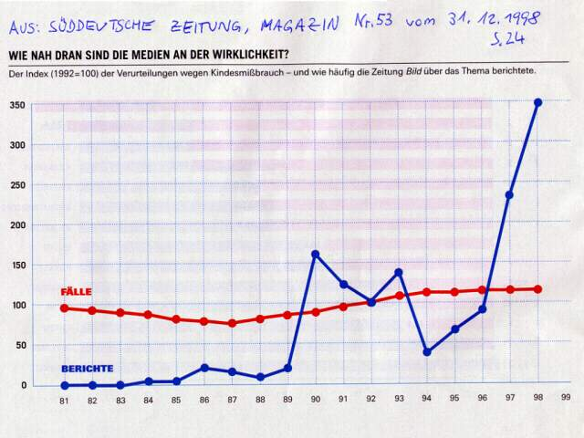

Slide 83
Wiederverurteilungsstatistik BMJ
2008
Notes:
83

Slide 84
Notes:
84

Slide 85
Wiederverurteilungsstatistiken
13,4% - entlassene Sexualstraftäter nach 5-6 Jahren
Metaanalyse 61 Studien, 23.000 Täter (Hanson & Bussiere 1998)
4,5% (nach 4 J) – 8,5% (nach 6 J) – entlassene langzeitinhaftierte Sexualstraftäter
(Hood, Shute, Feilzer & Wilcox 2002, Studie des brit. Innenministeriums)
2,7% - 4.000 verurteilte Sexualstraftäter (Barnoski 2005) (USA)
5,3% - 9.691 entlassene Sexualstraftäter (nach 3 J)
3,3% - 4.295 Entlassene wegen Kindesmissbrauchs Verurteilte (nach 3 J)
(Langan, Schmitt & Durose 2003, Studie des US Justizministeriums)
20% - Entlassene wegen Kindesmissbrauchs (inkl. Exhibitionismus)
Verurteilten (nach 10 J)
12% - bei schweren Fällen von Kindesmißbrauch Verurteilten (nach 10 J)
(Egg 2000) (Registerauswert.) (Studie d. Kriminologischen Zentralstelle) (D)
10% - alle Sexualstraftäter, 13% - Delikte an Kindern
(Gutierrez-Lobos & Marquart 2003) (A)
14% - Rückfallrate in Kindesmißbrauch mit Körperkontakt bei Kindesmissbrauchern der höchsten Risikokategorie (Eher et. al. 2008)
7% - verurteilte Sexualstraftäter (nach 4 J) (Kriminalstatistik 2010) (A)

Slide 87
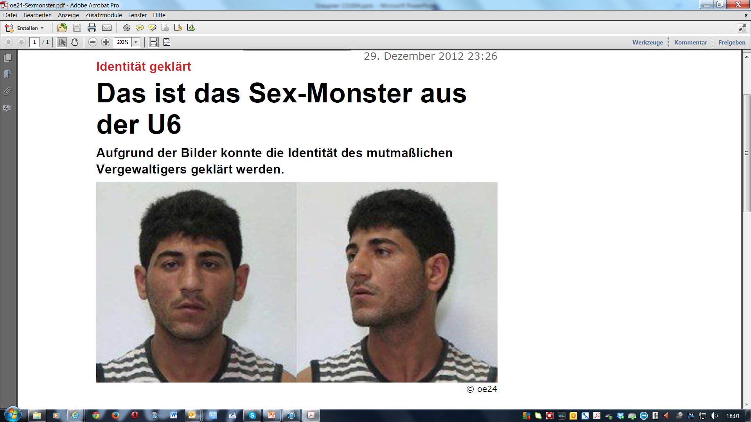

Slide 88
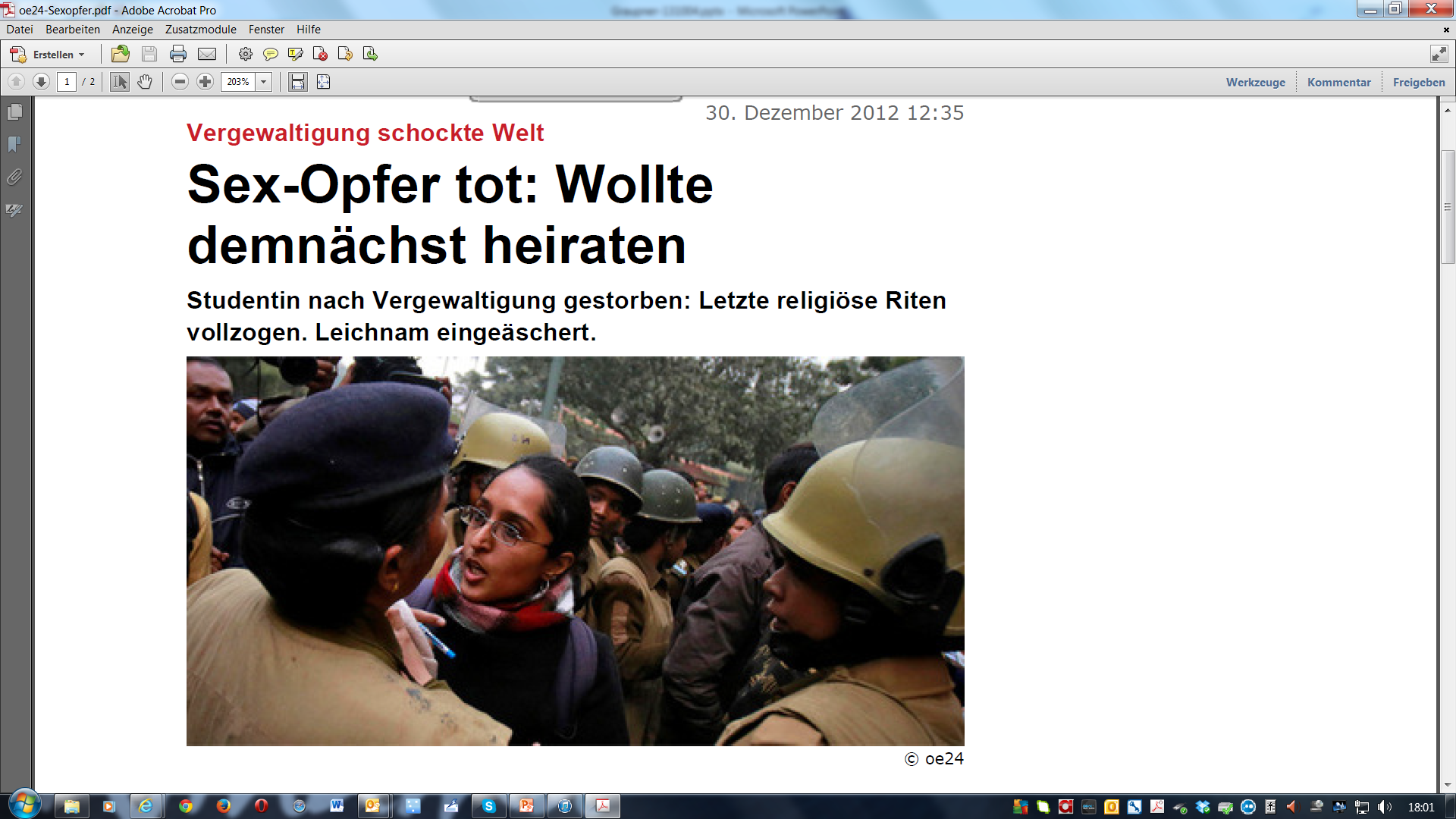

Slide 89
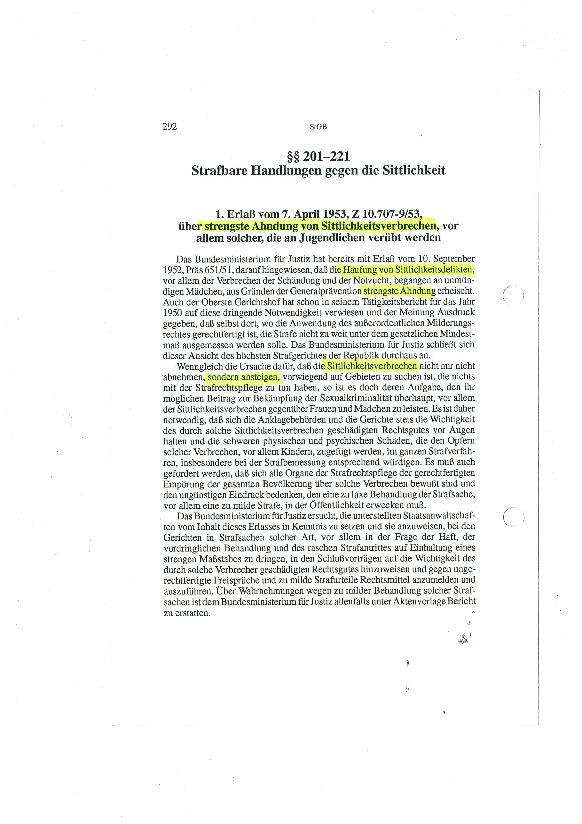

Slide 90
USA: Sex Offender Registries
-> 700.000 Personen registriert
-> in 34 Bundesstaaten auch Jugendliche
-> Fall Thornsburry (Newsweek, Feb 2012)
-> http://www.nsopr.gov
-> Freier (http://www.chicagopolice.org/ps/list.aspx)
-> Oben Ohne

Slide 92
Sex Offender Registration
&
Notification Laws
-> keine Senkung der Rückfallrate
-> im Gegenteil Erhöhung der Rückfallgefahr
(Do Sex Offender Registration and Notification Laws Affect Criminal Behavior?, J.J. Prescott and Jonah E. Rockoff, Journal of Law and Economics, Vol. 54, No. 1 (February 2011), pp. 161-206, http://www.jstor.org/stable/10.1086/658485)

Slide 94
„Soll er strafen oder schonen
Muß er Menschen menschlich sehen“
(Johann Wolfgang von Goethe)

Slide 95
„Alle Staatsbürger sind vor dem Gesetz gleich“
(Art. 2 Staatsgrundgesetz 1862)
„Alle Menschen sind frei und gleich an Würde und Rechten geboren“
(Allg. Erklärung der Menschenrechte 1948)
www.graupner.at

Slide 96
www.graupner.at

